Slide 1
FINANCIAMENTO DE PROJETOS DA PRIMEIRA INFÂNCIA
Uma possibilidade real. A experiência do Amapá
Msc. Ladilson Costa Moita
Servidor da Assessoria da Coordenadoria Estadual da Infância e Juventude do Tribunal de Justiça do Estado do Amapá - CEIJ/TJAP.
Manaus/AM, 20 de setembro de 2019

Slide 2
FINANCIAMENTO DE PROJETOS DA PRIMEIRA INFÂNCIA
Uma possibilidade real. A experiência do Amapá
Msc. Ladilson Costa Moita
Servidor da Assessoria da Coordenadoria Estadual da Infância e Juventude do Tribunal de Justiça do Estado do Amapá - CEIJ/TJAP.
Manaus/AM, 20 de setembro de 2019

Slide 3
FINANCIAMENTO DE PROJETOS DA PRIMEIRA INFÂNCIA
Uma possibilidade real. A experiência do Amapá.
A Coordenadoria Estadual da Infância e Juventude - CEIJ, órgão permanente de Assessoria da Presidência do Tribunal de Justiça do Amapá - TJAP, foi criada pela Resolução n.º 523/2010-TJAP, depois incluída na Lei Complementar n.º 77/2012 que alterou a Lei de Organização Judiciária e finalmente instituída como órgão do TJAP pela alteração da Lei Complementar n.º 93/2015, em atenção ao disposto na Resolução n. 94/2009 do Conselho Nacional de Justiça (CNJ).
Apresenta dentre as suas atribuições:
- elaborar sugestões para o aprimoramento da estrutura do judiciário na área da infância e da juventude;
- dar suporte aos magistrados, servidores e equipes multiprofissionais visando à melhoria da prestação jurisdicional;
- promover a articulação interna e externa da Justiça da Infância e Juventude com outros órgãos governamentais e não-governamentais;
- colaborar para a formação inicial, continuada e especializada de magistrados e servidores na área da infância e da juventude;
exercer atribuições de gestão estadual dos Cadastros Nacionais da Infância e Juventude.

Slide 4
FINANCIAMENTO DE PROJETOS DA PRIMEIRA INFÂNCIA
Uma possibilidade real. A experiência do Amapá.
FUNDO DE APOIO AOS JUIZADOS DA INFÂNCIA E JUVENTUDE – FAJIJ
HISTÓRICO
Projeto de Lei n.º 004/1993 – TJAP
Lei Estadual n.º 176/1994 – Criou o Fundo de Apoio aos Juizados da Infância e Juventude (07/10/1994);
50% do montante arrecadado das custas judiciais;
rendimentos das aplicações financeiras de seus recursos;
recursos de origem interna ou externa de entidades públicas ou privadas, mediante convênios ou doações em favor do FAJIJ.
Lei Estadual n.º 588/2000 – Extingue o FAJIJ
Lei Estadual n.º 953/2005 – Dispõe sobre a Taxa Judiciária do Estado do Amapá
- Recria o FAJIJ
20% do montante arrecadado com a taxa judiciária
Remete a necessidade de regulamentação pelo TJAP, ocorrida pela Resolução n.º 417/2006 - TJAP (alterada pela Resolução n.º 957/2015).

Slide 5
FINANCIAMENTO DE PROJETOS DA PRIMEIRA INFÂNCIA
Uma possibilidade real. A experiência do Amapá.
FUNDO DE APOIO AOS JUIZADOS DA INFÂNCIA E JUVENTUDE – FAJIJ
SITUAÇÃO ATUAL
- Lei Estadual n.º 2.386/2018 – Dispõe sobre a Taxa Judiciária do Estado do Amapá
Reduziu o percentual do FAJIJ, mas ampliou a margem de incidência
4,18% do montante arrecadado com a taxa judiciária
Comissão do FAJIJ iniciou o processo de reformulação da regulamentação do fundo (Resolução n.º 417/2006 – TJAP) para apresentar ao Pleno do Tribunal de Justiça uma nova proposta pelo Presidente do FAJIJ e Coordenador Estadual da Infância e Juventude.
Previsão de arrecadação (orçamentária) em 2019 – R$ 1.312.707,00
Saldo em 17/09/2019 – R$ 6.235.615,00 (seis milhões, duzentos e trinta e cinco mil e seiscentos e quinze reais)

Slide 6
FINANCIAMENTO DE PROJETOS DA PRIMEIRA INFÂNCIA
Uma possibilidade real. A experiência do Amapá.
S U G E S T Ã O
REPLICAR O MODELO DO FAJIJ COMO UMA BOA PRÁTICA PELO JUDICIÁRIO BRASILEIRO
TRIBUNAIS DE JUSTIÇA ESTADUAIS (Comissão de Administração e Fiscalização – CEIJs)
TRIBUNAIS SUPERIORES (STJ, STF, etc)
COMISSÃO DE ADMINISTRAÇÃO E FISCALIZAÇÃO – CONSELHO NACIONAL DE JUSTIÇA – CNJ
2,00% do montante arrecadado com a taxa judiciária (ou custas judiciais)
Recolhimento de Custas no STF
Nos termos do art. 98, § 2º da Constituição Federal, com a redação conferida pela Emenda Constitucional nº 45, de 2004, “As custas e emolumentos serão destinados exclusivamente ao custeio dos serviços afetos às atividades específicas da Justiça.”
RESOLUÇÃO Nº 631 DE 28 DE FEVEREIRO DE 2019 - Dispõe sobre as Tabelas de Custas e a Tabela de Porte de Remessa e Retorno dos Autos e dá outras providências.

Slide 7
FINANCIAMENTO DE PROJETOS DA PRIMEIRA INFÂNCIA
Uma possibilidade real. A experiência do Amapá.
S U G E S T Ã O
REPLICAR O MODELO DO FAJIJ COMO UMA BOA PRÁTICA PELO JUDICIÁRIO BRASILEIRO
As custas, a taxa judiciária e os emolumentos constituem espécie tributária, são taxas, segundo a jurisprudência iterativa do STF. (...) Impossibilidade da destinação do produto da arrecadação, ou de parte deste, a instituições privadas, entidades de classe e Caixa de Assistência dos Advogados. Permiti-lo importaria ofensa ao princípio da igualdade. Precedentes do STF.
[ADI 1.145, rel. min. Carlos Velloso, j. 3-10-2002, P, DJ de 8-11-2002.]
Vide MS 28.141, rel. min. Ricardo Lewandowski, j. 10-2-2011, P, DJE de 1º-7-2011
Vide RE 233.843, rel. min. Joaquim Barbosa, j. 1º-12-2009, 2ª T, DJE de 18-12-2009
Alternativa jurídica: Execução Direta pelo Poder Judiciário
STF – Receitas de taxas em 2018: R$ 8.347.500,22 x 2% = R$ 166.950,00
STJ – Receitas de taxas em 2018: R$ 24.911.820,39 x 2% = R$ 498.326,40

Slide 8
FINANCIAMENTO DE PROJETOS DA PRIMEIRA INFÂNCIA
Uma possibilidade real. A experiência do Amapá.
S U G E S T Ã O
REPLICAR O MODELO DO FAJIJ COMO UMA BOA PRÁTICA PELO JUDICIÁRIO BRASILEIRO
E se fosse 10% do montante das taxas arrecadadas:
STF – Receitas de taxas em 2018: R$ 8.347.500,22 x 10% = R$ 834.750,00
STJ – Receitas de taxas em 2018: R$ 24.911.820,39 x 10% = R$ 2.491.182,03
TOTAL – R$ 3.325.932,03

Slide 9
FINANCIAMENTO DE PROJETOS DA PRIMEIRA INFÂNCIA
Uma possibilidade real. A experiência do Amapá.
REGULAMENTAÇÃO DO FAJIJ – RESOLUÇÃO N.º 417/2006-TJAP (alterações posteriores)
Art. 1º. Fica regulamentado o Fundo de Apoio aos Juizados da Infância e da Juventude do Estado do Amapá – FAJIJ, que objetiva prover de recursos financeiros os projetos e programas dos Juizados da Infância e da Juventude das Comarcas do Estado do Amapá, especialmente:
I – programas de Proteção Especial às crianças e aos adolescentes expostos à situação de risco pessoal e social, cujas necessidades de atenção extrapolam o âmbito de atuação das políticas sociais básicas e assistenciais;
II – projetos de pesquisa, de estudo e de capacitação de recursos humanos necessários à elaboração, implantação e implementação dos programas de ação de defesa dos direitos da criança e do adolescente;
III – projetos de comunicação e divulgação de ações de defesa dos direitos da criança e do adolescente;

Slide 10
FINANCIAMENTO DE PROJETOS DA PRIMEIRA INFÂNCIA
Uma possibilidade real. A experiência do Amapá.
REGULAMENTAÇÃO DO FAJIJ – RESOLUÇÃO N.º 417/2006-TJAP (alterações posteriores)
Art. 1º. (....) :
IV – planos de reaparelhamento material dos Juizados de Infância e Juventude;
V – na aquisição, na construção, ampliação e reforma de prédios, além da sua manutenção, utilizados pelos Juizados de Infância e Juventude;
VI – na aquisição e manutenção de equipamentos, veículos e outros bens que representem material permanente, destinados aos Juizados de Infância e Juventude;
VII – na implementação e manutenção dos serviços de informatização dos Juizados de Infância e Juventude;
VIII – na aquisição de material necessário às atividades dos Juizados de Infância e Juventude;

Slide 11
FINANCIAMENTO DE PROJETOS DA PRIMEIRA INFÂNCIA
Uma possibilidade real. A experiência do Amapá.
REGULAMENTAÇÃO DO FAJIJ – RESOLUÇÃO N.º 417/2006-TJAP (alterações posteriores)
Art. 5º. Compete à Comissão de Administração:
IX - apresentar, anualmente, até o dia 10 de março, relatório de suas atividades ao Egrégio Tribunal Pleno;
REUNIÃO DA COMISSÃO DO FAJIJ
PA 88.971/2019, Treinamento no Novo Sistema Nacional de Adoção e Acolhimento – SNA do CNJ, previsto para o dia 30/09/2019;
PA 88.347/2019 – participação da Juíza da Infância e Juventude – Área Cível e Administrativa no III Congresso Internacional Acolhimento Familiar em Curitiba/PR;
PA 102.668/2019 – participação dos Juízes da Comarca de Tartarugalzinho e Pedra Branca do Amapari e do servidor da CEIJ no Fórum Nacional de Justiça Protetiva – FONAJUP e do Fórum Nacional de Justiça Juvenil - FONAJUV, dias 09 e 11 de setembro de 2019, Rio de Janeiro/RJ – passagens e diárias;
PA 43.149/2019 – participação da Juíza da Vara da Infância da Comarca de Santana e mais 02 (duas) Servidoras daquela Unidade no Curso de Pedagogia Sistêmica: Um Caminho em Expansão.

Slide 12
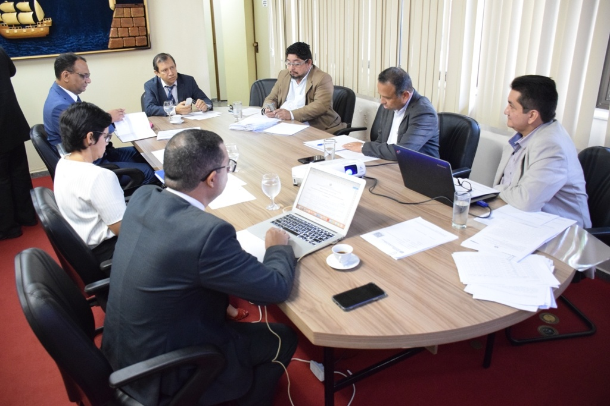
FINANCIAMENTO DE PROJETOS DA PRIMEIRA INFÂNCIA
Uma possibilidade real. A experiência do Amapá.
REUNIÃO DA COMISSÃO DO FAJIJ
Data: 26/08/2019
Aprovação de:
R$ 1.438.280,53 (um milhão, quatrocentos e trinta e oito mil e cinqüenta e três centavos) em ações, projetos e programas.
Calendário das próximas reuniões:
-27/09/2019
- 25/10/2019
- 29/11/2019
- 13/12/2019

Slide 13
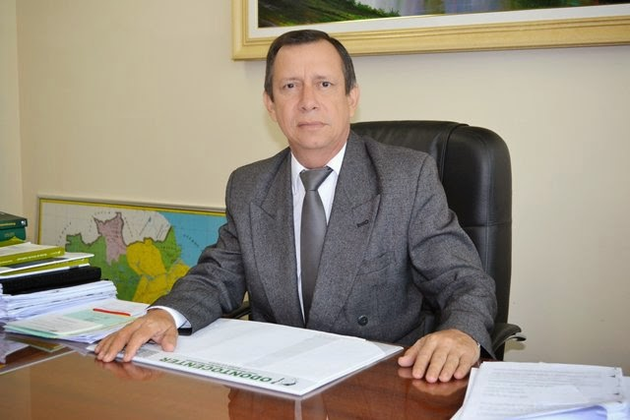
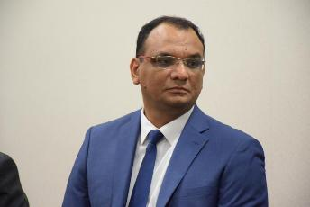
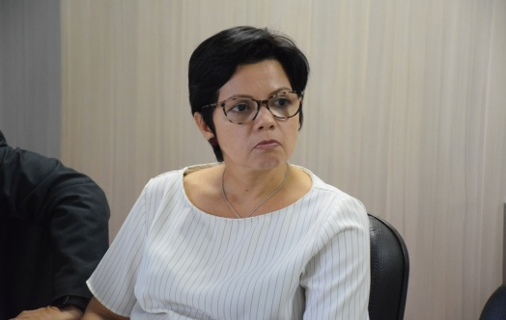
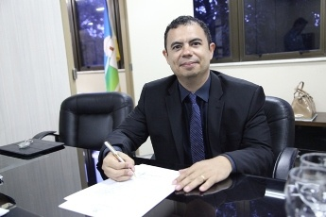
FINANCIAMENTO DE PROJETOS DA PRIMEIRA INFÂNCIA
Uma possibilidade real. A experiência do Amapá.
ORGANOGRAMA DA COMISSÃO DO FAJIJ
Presidente do FAJIJ
Coordenador da CEIJ
Secretário do FAJIJ
Diretor Geral do TJAP
Membro
Juíza da Infância e Juventude
Membro
Juiz da Infância e Juventude

Slide 14
FINANCIAMENTO DE PROJETOS DA PRIMEIRA INFÂNCIA
Uma possibilidade real. A experiência do Amapá.
ESTRUTURA E COMPOSIÇÃO DA COMISSÃO DO FAJIJ
Resolução n.º 1321/2019 – TJAP: Biênio 2019/2021
Desembargador Gilberto de Paula Pinheiro – Presidente do FAJIJ e Coordenador Estadual da Infância e Juventude - CEIJ
Alessandro Risolney Dias de Souza – Diretor Geral – Secretário do FAJIJ
Juíza Larissa Noronha Antunes – Vara da Infância e Juventude da Comarca de Santana;
Juiz Esclepíades de Oliveira Neto – Juizado da Infância e Juventude – Área de Execução de Medidas Socioeducativas e Políticas Públicas de Macapá

Slide 15
FINANCIAMENTO DE PROJETOS DA PRIMEIRA INFÂNCIA
Uma possibilidade real. A experiência do Amapá.
REUNIÃO DA COMISSÃO DO FAJIJ – PROJETOS E PROGRAMAS
PA 56.199/2019 – que trata do Projeto Pirralho – Escolinha de Futebol
PA 13.156/2018 e 79.193/2019 – que tratam do projeto de reestruturação de 4 (quatro) salas dos núcleos de Depoimento Especial valor estimado de R$ 210.000,00
PA 44.861/2019 – que trata do Projeto Semeando o Futuro – atividade de jardinagem, paisagismo e recuperação de praças para a capacitação de jovens e adolescentes - Prefeitura Municipal de Pracuúba;
PA 819/2017 - Apensando (45.728/2018) Programa de Adolescente Aprendiz - Previsão no orçamento do TJAP para 2019, já aprovado pelo pleno do TJAP, sendo homologado - R$ 611.566,00
10.970/2019 - Projeto Um Parque em Meu Caminho – atitude e aprendizagem –Convênio encerrado em 15/06/2019, foi homologado/aprovado o projeto, cujo custo inicial era de R$ 177.000,00
PA 74.547/2018 – que trata da aquisição de 3 (três) veículos para a Vara da Infância e Juventude da Comarca de Santana que já foram adquiridos e pagos, sendo submetidos a homologação desta Comissão, que aprovou por unanimidade o valor de R$ 292.300,00

Slide 16
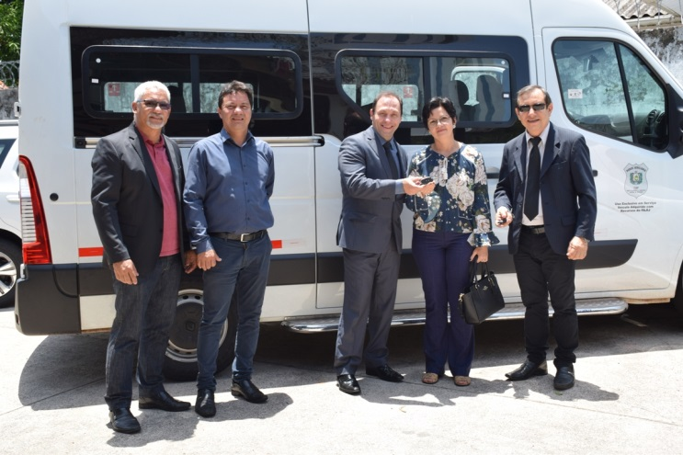
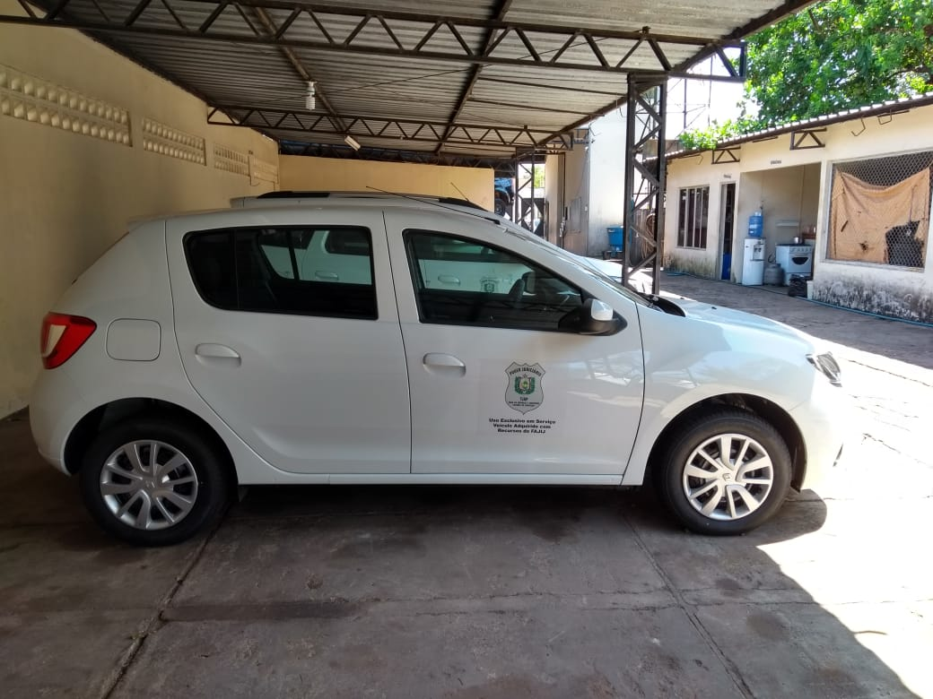
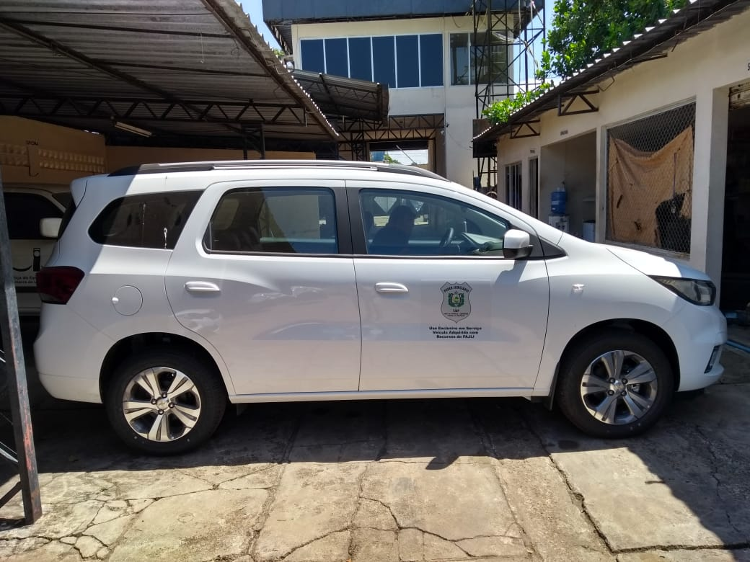
FINANCIAMENTO DE PROJETOS DA PRIMEIRA INFÂNCIA
Uma possibilidade real. A experiência do Amapá.
Vara de Infância de Santana recebe três novos veículos adquiridos com recursos do Fundo de Apoio aos Juizados da Infância e Juventude
Acesso a matéria no link: http://www.tjap.jus.br/portal/publicacoes/noticias/9487-vara-de-inf%C3%A2ncia-de-santana-recebe-tr%C3%AAs-novos-ve%C3%ADculos-adquiridos-com-recursos-do-fundo-de-apoio-aos-juizados-da-inf%C3%A2ncia-e-juventude.html

Slide 17
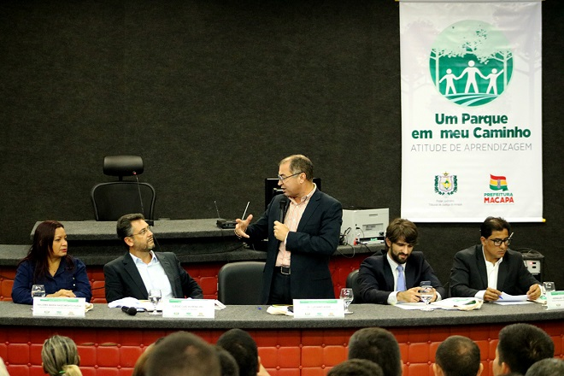
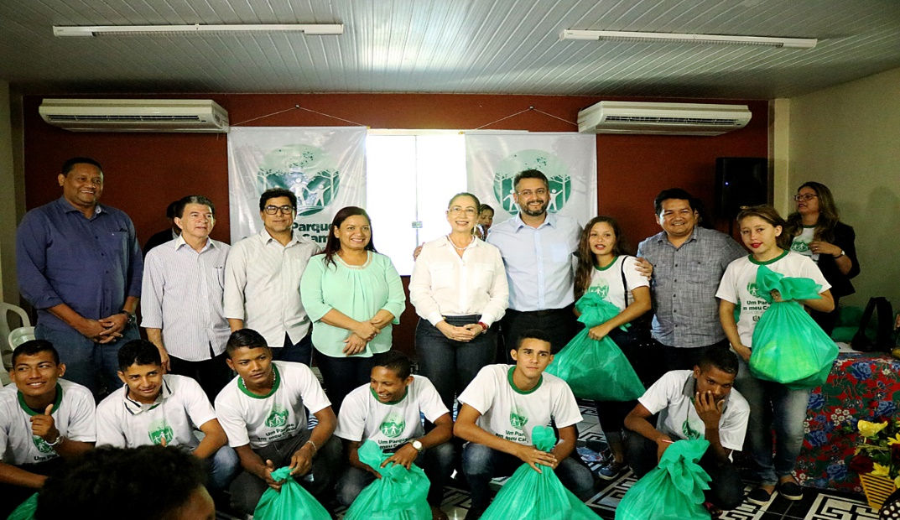
FINANCIAMENTO DE PROJETOS DA PRIMEIRA INFÂNCIA
Uma possibilidade real. A experiência do Amapá.
“Um Parque em Meu Caminho”: Zoobotânico de Macapá será ambiente de aprendizado para jovens que cumprem medidas socioeducativas
Acesso a matéria no link: http://www.tjap.jus.br/portal/publicacoes/noticias/6148-%E2%80%9Cum-parque-em-meu-caminho%E2%80%9D-zoobot%C3%A2nico-de-macap%C3%A1-ser%C3%A1-ambiente-de-aprendizado-para-jovens-que-cumprem-medidas-socioeducativas.html

Slide 18
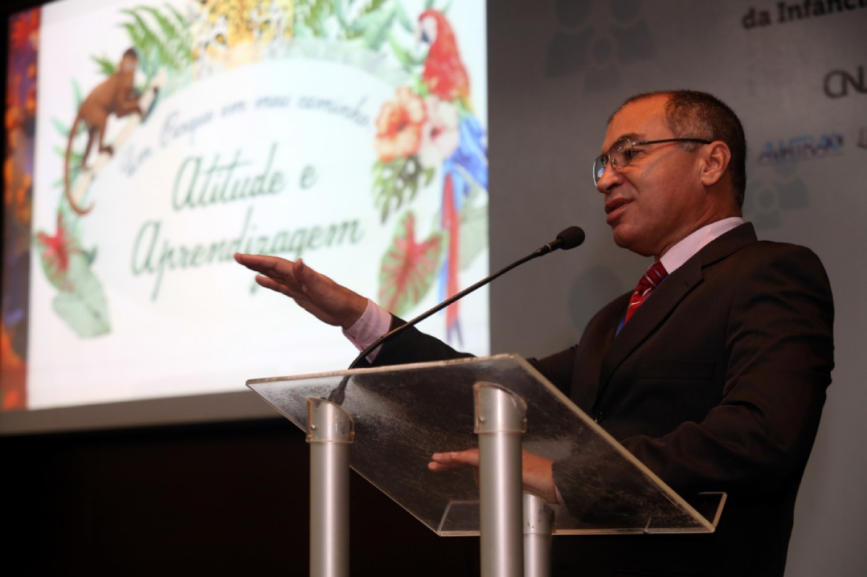
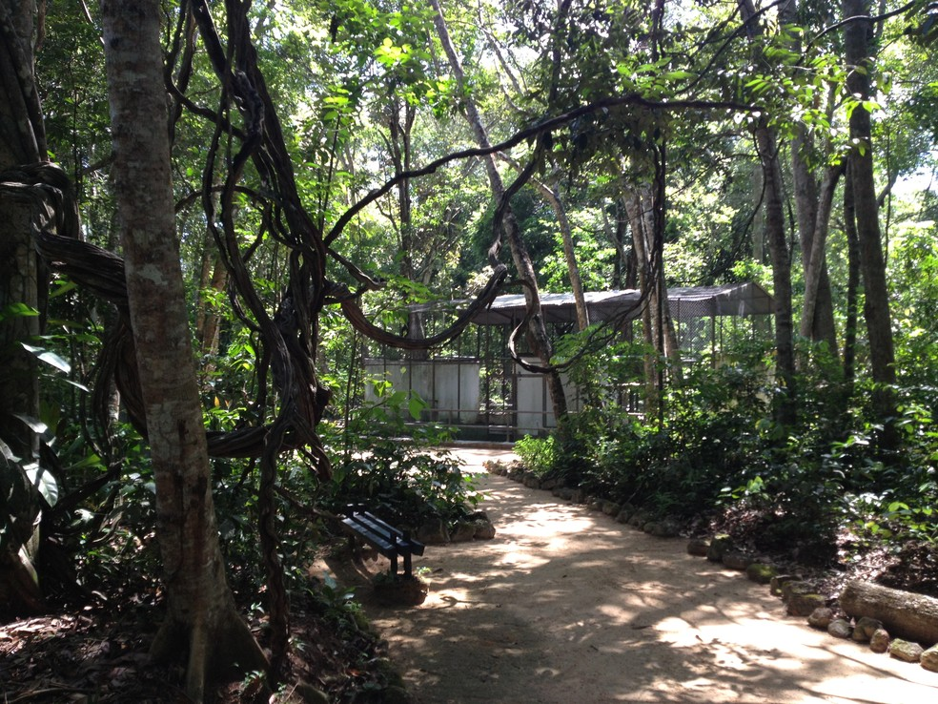
FINANCIAMENTO DE PROJETOS DA PRIMEIRA INFÂNCIA
Uma possibilidade real. A experiência do Amapá.
Justiça do Norte à frente de projetos de combate ao trabalho infantil
https://www.cnj.jus.br/noticias/cnj/84968-justica-do-norte-quer-combater-trabalho-infantil-degradante

Slide 19
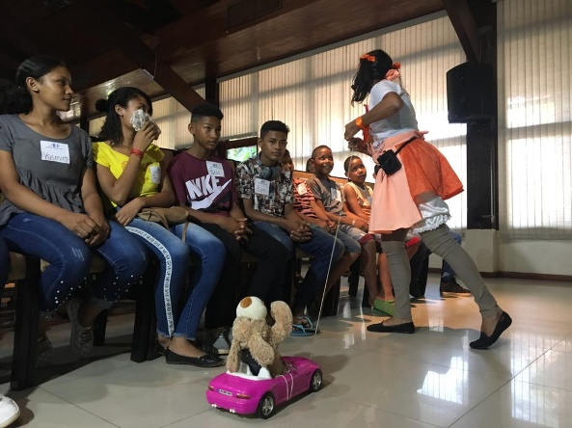
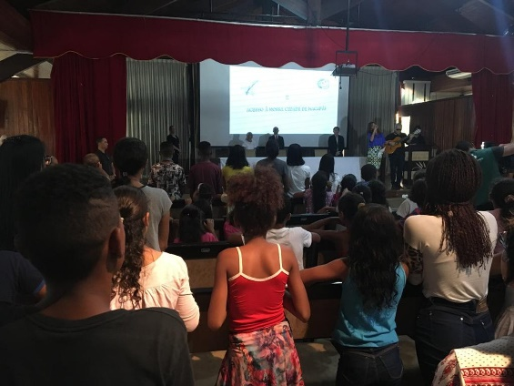
FINANCIAMENTO DE PROJETOS DA PRIMEIRA INFÂNCIA
Uma possibilidade real. A experiência do Amapá.
Juizado da Infância de Macapá lança Projeto Ateliê dos Sonhos nesta terça-feira (10)
A finalidade é oferecer ações de inclusão social a crianças e adolescentes da Zona Norte da capital, aos espaços públicos, produtos e expressões artísticas como música, contação de histórias, teatro e cinema. Este é o foco do projeto Atêlie dos Sonhos, iniciativa do Juizado da Infância e Juventude de Macapá – Área de Políticas Públicas e Medidas Socioeducativas com parceria da Associação Espírita Fabiano.
Acesso a matéria no link: http://www.tjap.jus.br/portal/publicacoes/noticias/9512-juizado-da-inf%C3%A2ncia-de-macap%C3%A1-lan%C3%A7a-projeto-ateli%C3%AA-dos-sonhos-nesta-ter%C3%A7a-feira-10.html
https://g1.globo.com/ap/amapa/noticia/2019/09/10/criancas-e-adolescentes-de-areas-carentes-de-macapa-tem-primeiro-contato-com-o-museu-sacaca.ghtml

Slide 20
FINANCIAMENTO DE PROJETOS DA PRIMEIRA INFÂNCIA
Uma possibilidade real. A experiência do Amapá.
VALORIZANDO VIDAS: UMA ESCOLHA RESPONSÁVEL
A finalidade é fazer com que as Varas da Infância e Juventude forneçam orientação e suporte técnico às mulheres que por contingências pessoais (emocionais/foro intimo/econômicas) manifestarem interesse em entregar o filho para adoção.
Público Alvo: Mulher que na gravidez ou no decorre do processo da maternidade manifesta a intenção de não ficar com o filho.
Instrumentos:
Manual de orientação aos Profissionais que atendem mulheres em situação de vulnerabilidade ou que manifestem intenção de entregar o filho para adoção;
Manual de orientação as mulheres que manifestem intenção de entregar o filho para adoção.

Slide 21
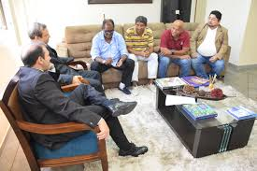
FINANCIAMENTO DE PROJETOS DA PRIMEIRA INFÂNCIA
Uma possibilidade real. A experiência do Amapá.
PROJETO PIRRALHO – ESCOLINHA DE FUTEBOL
A finalidade é oferecer oportunidade de aprendizagem dos fundamentos do futebol, contribuindo para o desenvolvimento psico-físico-social de crianças e adolescentes através da prática do futebol, de forma orientada com acompanhamento técnico
Público Alvo: Crianças e Adolescentes de 09 a 17 anos de idade.
Instrumentos:
Informativos: vídeos, fotos, slides;
Pedagógicos: bolas oficiais de futebol, cones, coletes, barreiras, cordas, trenas, etc.

Slide 22
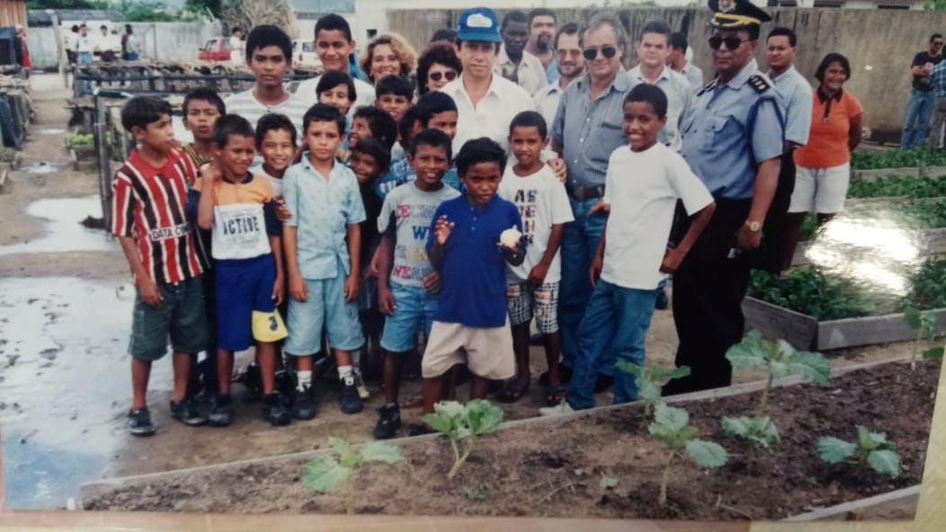
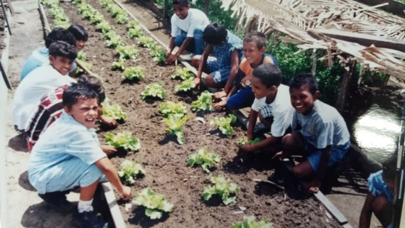
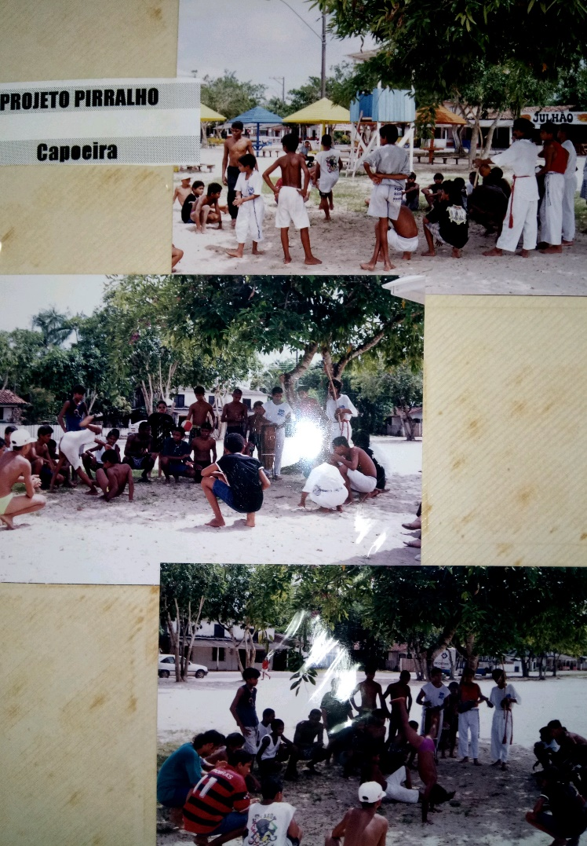
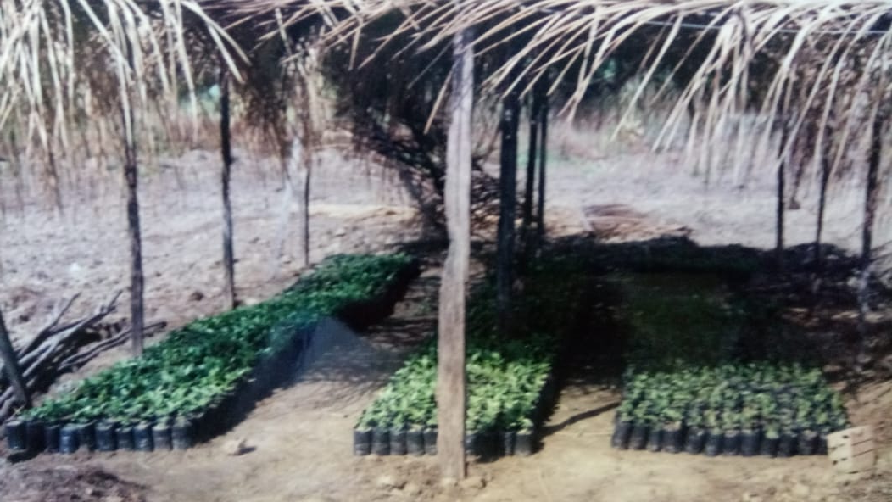
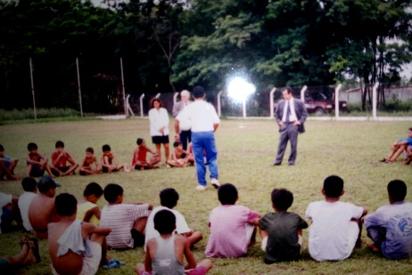
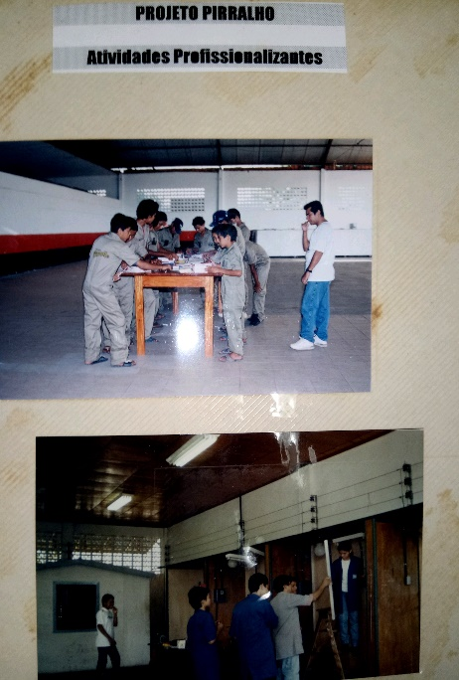
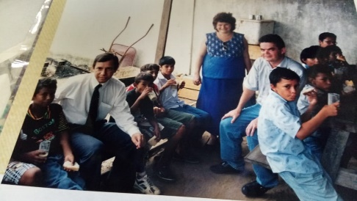
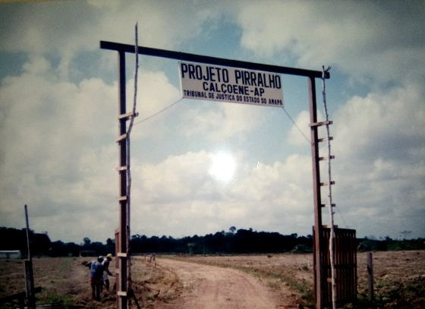
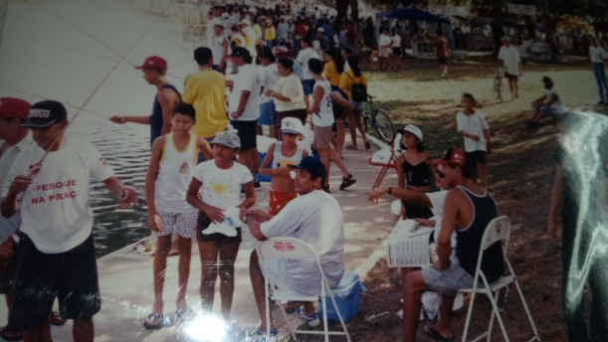
FINANCIAMENTO DE PROJETOS DA PRIMEIRA INFÂNCIA
Uma possibilidade real. A experiência do Amapá.
PROJETO PIRRALHO – VANGUARDA 1997 – INOVARE 2011

Slide 23
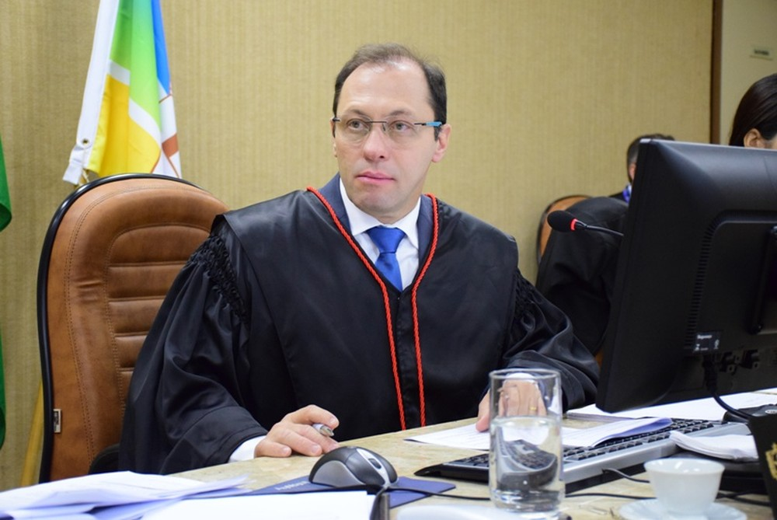
FINANCIAMENTO DE PROJETOS DA PRIMEIRA INFÂNCIA
Uma possibilidade real. A experiência do Amapá.
Desembargador João Lages
Presidente do Tribunal de Justiça do Estado do Amapá
Ordenador de despesas

Slide 24
FINANCIAMENTO DE PROJETOS DA PRIMEIRA INFÂNCIA
Uma possibilidade real. A experiência do Amapá.
HISTÓRIAS REAIS DE VIDA
TRANSFORMADAS

Slide 25
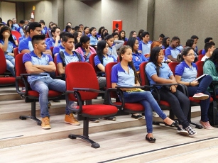
FINANCIAMENTO DE PROJETOS DA PRIMEIRA INFÂNCIA
Uma possibilidade real. A experiência do Amapá.

Slide 26
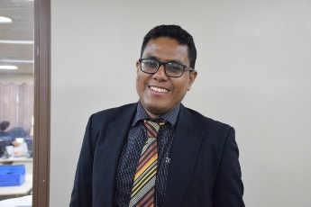
FINANCIAMENTO DE PROJETOS DA PRIMEIRA INFÂNCIA
Uma possibilidade real. A experiência do Amapá.
HISTÓRIAS REAIS DE VIDA
PROGRAMA DE BOLSA DO TJAP
O acadêmico Celson Inajosa Barreto, que também já foi bolsista no Fórum de Santana e hoje é Oficial de Justiça do TJAP (concurso de 2009), já possui uma vivência maior nas rotinas da Justiça do (...).
Formado em administração, ingressou no Direito com essa vantagem de já experimentar no dia a dia profissional o sistema de Justiça. (...) Inicialmente, no curso de Direito, já sonhava com a magistratura, mas atualmente tem se interessado por outro ramo. “Ainda conservo um carinho grande pela magistratura, mas hoje o sonho é um dia ingressar no tabelionato”, registrou.
Acesso a matéria no link: http://www.tjap.jus.br/portal/publicacoes/noticias/8027-projeto-%E2%80%9Cum-dia-na-corte%E2%80%9D-leva-cerca-de-70-acad%C3%AAmicos-de-direito-%C3%A0s-sess%C3%B5es-judicial-e-administrativa-do-tjap.html

Slide 27
FINANCIAMENTO DE PROJETOS DA PRIMEIRA INFÂNCIA
Uma possibilidade real. A experiência do Amapá.
HISTÓRIAS REAIS DE VIDA
TRANSFORMADAS

Slide 28
FINANCIAMENTO DE PROJETOS DA PRIMEIRA INFÂNCIA
Uma possibilidade real. A experiência do Amapá.
VALORIZANDO VIDAS: UMA ESCOLHA RESPONSÁVEL
A finalidade é fazer com que as Varas da Infância e Juventude forneçam orientação e suporte técnico às mulheres que por contingências pessoais (emocionais/foro intimo/econômicas) manifestarem interesse em entregar o filho para adoção.
Público Alvo: Mulher que na gravidez ou no decorre do processo da maternidade manifesta a intenção de não ficar com o filho.
Instrumentos:
Manual de orientação aos Profissionais que atendem mulheres em situação de vulnerabilidade ou que manifestem intenção de entregar o filho para adoção;
Manual de orientação as mulheres que manifestem intenção de entregar o filho para adoção.

Slide 29
OBRIGADO
@ladilsonmoita
Coordenadoria Estadual da Infância e Juventude
Desembargador Gilberto Pinheiro (Coordenador)
Equipe Técnica/Administrativa
Ladilson Costa Moita (Auxiliar Judiciário)
Elcio José de Souza Ferreira (Técnico Judiciário)
CONTATO – CEIJ/TJAP
Rua General Rondon, n. 1295 – Centro – Macapá/AP. Telefones: (96) 3312-3300
– Ramais: 3725/3739.
E-mail: coordenadoria.infancia@tjap.jus.br

Slide 30
OBRIGADO
@ladilsonmoita
(96) 98116-1076
Coordenadoria Estadual da Infância e Juventude
Desembargador Gilberto Pinheiro (Coordenador)
Equipe Técnica/Administrativa
Ladilson Costa Moita (Auxiliar Judiciário)
Elcio José de Souza Ferreira (Técnico Judiciário)
CONTATO – CEIJ/TJAP
Rua General Rondon, n. 1295 – Centro – Macapá/AP. Telefones: (96) 3312-3300
– Ramais: 3725/3739.
E-mail: coordenadoria.infancia@tjap.jus.br

